Slide 1


DATA INTEGRATION
INGEGNERIA DEI DATI:
HOMEWORK 5
LANZA ANTONIO
546969
LUCA DANIEL:
546357

Slide 2
STEP DEL PROGETTO:
DEFINIZIONE DI UNO SCHEMA MEDIATO
DATA INTEGRATION

Slide 3
STEP DEL PROGETTO:
DEFINIZIONE DI UNO SCHEMA MEDIATO
POPOLAMENTO DELLO SCHEMA MEDIATO
DATA INTEGRATION

Slide 4
STEP DEL PROGETTO:
DEFINIZIONE DI UNO SCHEMA MEDIATO
POPOLAMENTO DELLO SCHEMA MEDIATO
RECORD LINKAGE SULLO SCHEMA MEDIATO
DATA INTEGRATION

Slide 5
STEP DEL PROGETTO:
DEFINIZIONE DI UNO SCHEMA MEDIATO
POPOLAMENTO DELLO SCHEMA MEDIATO
RECORD LINKAGE SULLO SCHEMA MEDIATO
DATA INTEGRATION

Slide 6
STEP DEL PROGETTO:
DEFINIZIONE DI UNO SCHEMA MEDIATO
POPOLAMENTO DELLO SCHEMA MEDIATO
RECORD LINKAGE SULLO SCHEMA MEDIATO
CALCOLO DI METRICHE DI PERFORMANCE
DATA INTEGRATION

Slide 7

1
DEFINIZIONE DI UNO SCHEMA MEDIATO
DATA INTEGRATION

Slide 8


PIPELINE :
Gemini-Flash-Thinking – 2,0
Gemini-Flash-Thinking – 2,0
SORGENTI
DESCRIZIONE ATTRIBUTI
SCHEMA
MAPPING
SCHEMA
MEDIATO
REVISIONE
MANUALE
DATA INTEGRATION

Slide 9

1- GENERAZIONE DELLE
DESCRIZIONI DEGLI ATTRIBUTI:
ITERIAMO SULLE SORGENTI
Estraiamo: NOME SORGENTE, ATTRIBUTI, PORZIONE DI VALORI;
INVIAMO LE INFORMAZIONI ESTRATTE AL MODELLO
MEMORIZZIAMO LE RISPOSTE DEL MODELLO IN UN FILE JSON
DATA INTEGRATION

Slide 10
ESEMPIO
ATTRIBUTES DESCRIPTION :
{
"AmbitionBox": {
"Name": "The official or commonly known business name of the company.",
"Industry": "The sector or category of business operations the company is primarily engaged in.",
"Headquarter": "The city, state/region, and country where the company's main office is located.",
"Ownership": "Indicates if the company is publicly traded (Public) or privately held (Private).",
"Foundation Year": "The year when the company was established or officially founded, often including age."
},
"campaignindia": {
"RANK": "The current overall ranking of the brand.",
"BRAND NAME": "The name of the company or brand being ranked.",
"CATEGORY": "The industry or sector to which the brand belongs.",
"MAIN MARKET": "The primary geographical market served by the brand; in this case, 'Regional'.",
"2010 RANK": "The brand's ranking in the year 2010."
},
…
}

Slide 11
2 – MAPPING DEGLI ATTRIBUTI :
PASSIAMO L’ATTRIBUTE DESCRIPTION AL MODELLO CON UN NUOVO PROMPT
IL NUOVO PROMPT CHIEDE AL MODELLO DI EFFETTUARE LO SCHEMA MAPPING
DATA INTEGRATION

Slide 12
ESEMPIO
SCHEMA MAPPING :
"name": {
"description": "The official or commonly known business name of the company.",
"sources": [
{
"source_name": "AmbitionBox",
"source_attribute": "Name"
},
{
"source_name": "campaignindia",
"source_attribute": "BRAND NAME"
},
{
"source_name": "companiesMarketCap_dataset",
"source_attribute": "name"
},
{
"source_name": "company_social_urls",
"source_attribute": "Company"
},
{
"source_name": "DDD-cbinsight.com",
"source_attribute": "name"
},
…
]
},
…

Slide 13
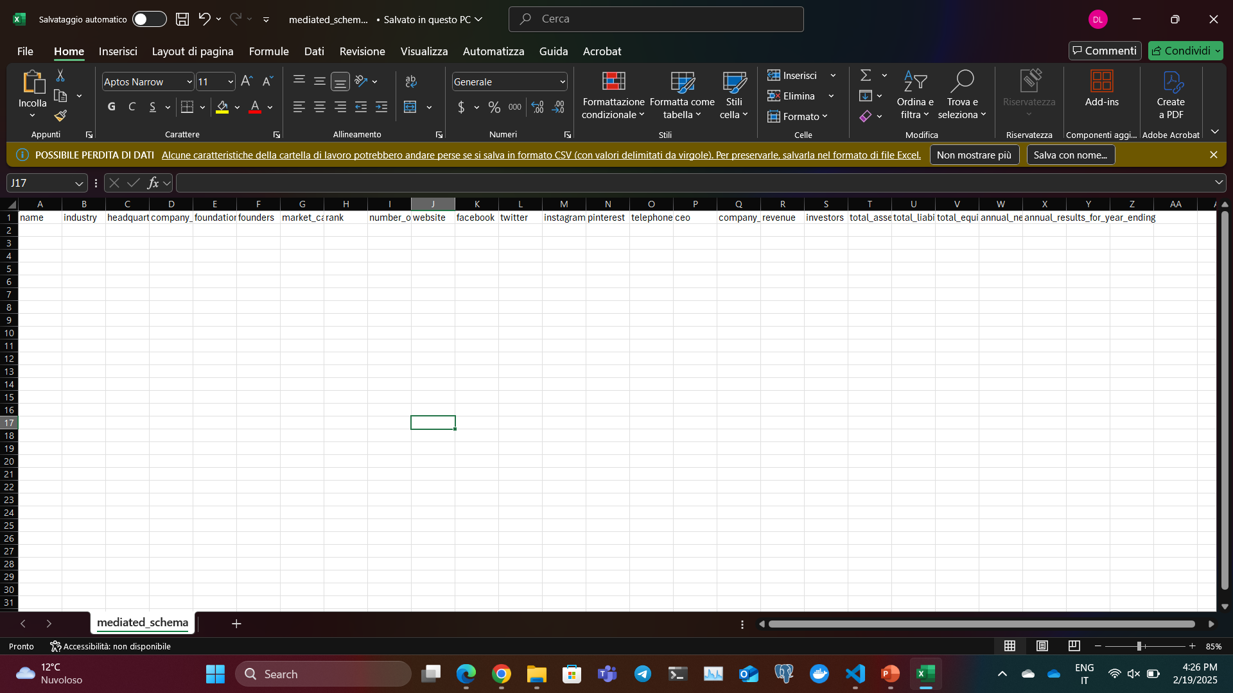
3 – SCHEMA MEDIATO :
24 attributi dello schema mapping
Script per inserirli in un file csv
DATA INTEGRATION

Slide 14
2
POPOLAMENTO DELLO SCHEMA MEDIATO
DATA INTEGRATION

Slide 15
AmbitionBox
Schema Mediato
Schema Mediato
Name | Sector
TCS | IT Services
name
TCS
industry
IT Services
"name": {
"description": "The official or commonly known business name of the company.",
"sources": [
{
"source_name": "AmbitionBox",
"source_attribute": "Name"
},
]
}
"industry": {
"description": "The sector or category of business operations the company is primarily engaged in.",
"sources": [
{
"source_name": "AmbitionBox",
"source_attribute": “Sector"
},
]
}
DATA INTEGRATION
Notes:
Per ogni record nei dati delle sorgenti, viene creata una riga del CSV. Gli attributi mediati vengono estratti dai record in base allo schema di mapping e inseriti nella riga del CSV.

Slide 16
ESEMPIO DI ATTRIBUTE MATCHING:
City
Chicago
State
Illinois
Headquarter
Chicago, Illinois, U.S.A.
Country
U.S.A.
DATA INTEGRATION

Slide 17

3
RECORD LINKAGE SULLO SCHEMA MEDIATO
DATA INTEGRATION

Slide 18
UTILITA’ :
NOME | HEADQUARTER | INDUSTRY
Google | U.S.A. | Tech.
NOME | FOUNDATION | FOUNDER
Google | YYYY | Larry Page
DATA INTEGRATION

Slide 19
UTILITA’ :
NOME | HEADQUARTER | INDUSTRY
Google | U.S.A. | Tech.
NOME | FOUNDATION | FOUNDER
Google | YYYY | Larry Page
DATA INTEGRATION

Slide 20
1 – PULIZIA DEI NOMI :
SCHEMA MEDIATO
Name | …
Nome_azienda_1 | …
Nome_azienda_2 | …
Nome_azienda_3 | …
… | …
Rimosse parole tra parentesi
Sostituito trattini con spazi e rimossi caratteri speciali
Diviso il testo scritto in PascalCase
Convertito tutto in minuscolo
Rimosse le NOISE WORDS
Name | Clean_Name | …
Nome_azienda_1 | Clean_Name_1 | …
Nome_azienda_2 | Clean_Name_2 | …
Nome_azienda_3 | Clean_Name_3 | …
…
DATA INTEGRATION

Slide 21
2 – BLOCKING :
Name | Clean_Name | …
Nome_azienda_1 | Clean_Name_1 | …
Nome_azienda_2 | Clean_Name_2 | …
Nome_azienda_3 | Clean_Name_3 | …
… | … | …
Ogni ACRONIMO in questa colonna lo sostituiamo con il nome completo
LOCALITY SENSITIVE HASHING:
Dividiamo i vari clean name per parole e calcoliamo un MinHashing del clean_name basato sulle parole
TRIGRAM HASHING:
Dividiamo i vari clean name per trigrammi e calcoliamo un MinHashing del clean_name basato sui trigrammi
Name | Clean_Name | Hashing | …
Nome_azienda_1 | Clean_Name_1 | Hash_Name_1 | …
Nome_azienda_2 | Clean_Name_2 | Hash_Name_2 | …
Nome_azienda_3 | Clean_Name_3 | Hash_Name_3 | …
… | … | … | …
DATA INTEGRATION

Slide 22
2 – BLOCKING :
Per entrambe le strategie sono state inserite nello stesso blocco le aziende il cui nome aveva stesso Hash
Name | Clean_Name | Hashing | …
Nome_azienda_1 | Clean_Name_1 | Hash_Name_1 | …
Nome_azienda_2 | Clean_Name_2 | Hash_Name_1 | …
Nome_azienda_3 | Clean_Name_3 | Hash_Name_1 | …
… | … | … | …
Name | Clean_Name | Hashing | …
Nome_azienda_4 | Clean_Name_4 | Hash_Name_2 | …
Nome_azienda_5 | Clean_Name_5 | Hash_Name_2 | …
Nome_azienda_6 | Clean_Name_6 | Hash_Name_2 | …
… | … | … | …
Name | Clean_Name | Hashing | …
Nome_azienda_7 | Clean_Name_7 | Hash_Name_3 | …
Nome_azienda_8 | Clean_Name_8 | Hash_Name_3 | …
DATA INTEGRATION

Slide 23
3 – PAIRWISE MATCHING:
Gli elementi di uno stesso blocco vengono confrontati a coppie in base al valore del
Clean_name
2
STRATEGIE
RECORD LINKAGE TOOLKIT
DITTO
Ha un metodo preimpostato per eseguire i confronti a coppie.
Si è scelto JARO-WINKLER come metrica per il confronto
Addestrato su
TRAINING SET costruito manualmente ed eseguito sui blocchi creati precedentemente
DATA INTEGRATION

Slide 24
4 – TEMPI DI ESECUZIONE :
 |  | Execution time
LOCALITY SENSITIVE HASHING | Jaro – Winkler | 3 min
 | Ditto | 17 min
TRI-GRAM HASHING | Jaro – Winkler | 3,14 min
 | Ditto | 18 min
DATA INTEGRATION

Slide 25

4
CALCOLO METRICHE DI PERFORMANCE
DATA INTEGRATION

Slide 26
CALCOLO DELLE METRICHE :
Creazione manuale di una GROUND TRUTH:
Costituita da 150 coppie in matching
Creazione di uno SCHEMA MEDIATO contenente le sole righe della GROUND TRUTH
Riesecuzione delle strategie su questo nuovo SCHEMA MEDIATO
DATA INTEGRATION

Slide 27
METRICHE :
 |  | PRECISION | RECALL | F-MEASURE
LOCALITY SENSITIVE HASHING | Jaro – Winkler | 1 | 0,74 | 0,85
 | Ditto | 1 | 0,84 | 0,91
TRI-GRAM HASHING | Jaro – Winkler | 1 | 0,76 | 0,86
 | Ditto | 1 | 0,87 | 0,93
DATA INTEGRATION

Slide 28
GRAZIE PER L’ATTENZIONE

